Slide 1
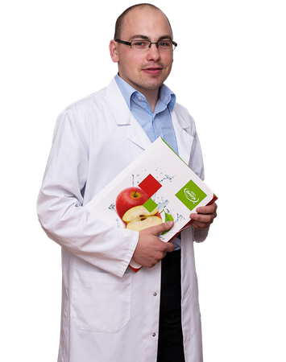
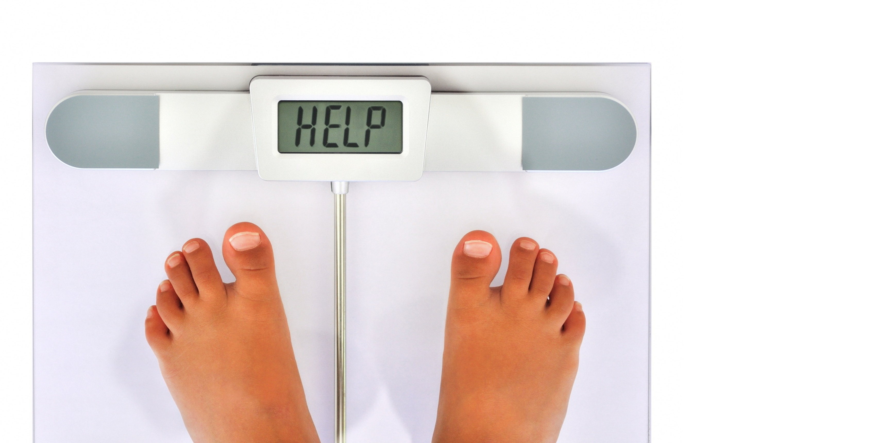
Dietetyk
Zawód przyszłości ☺

Slide 2
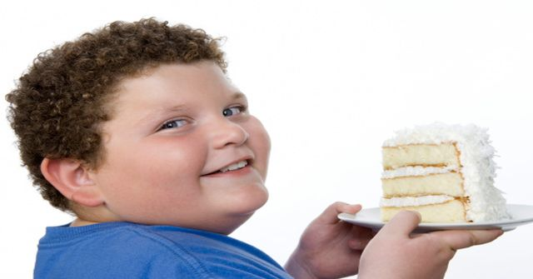
Dietetyk w klasyfikacji zawodów według GUS oznaczony jest kodem 322001.
W dzisiejszych czasach, kiedy ogromna liczba ludzi w naszym kraju a także na całym świecie dotknięta jest „plagą otyłości” –zawód dietetyka to zawód przyszłości.
Otyłość dotyka nie tylko osoby dorosłe ale również ogromną liczbę dzieci.
Począwszy od dzieci w wieku szkolnym aż po młodzież.

Slide 3
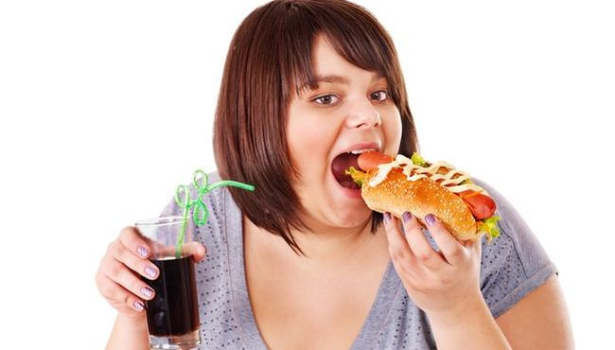
Otyłość powodowana jest nie tylko chorobami, ale przede wszystkim złymi nawykami żywieniowymi które powodują nadmierny przyrost masy ciała.

Slide 4
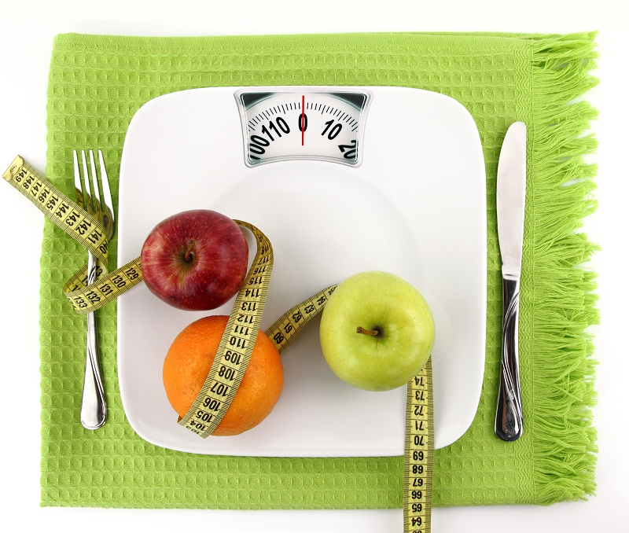
Dietetyka to nauka zajmująca się zasadami racjonalnego odżywiania się człowieka i propagująca te zasady.

Slide 5
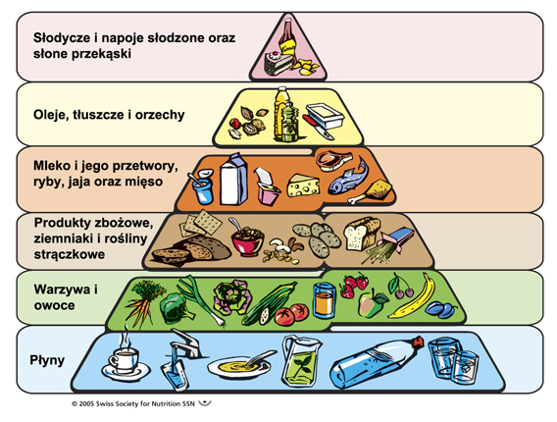
Dietę stosuje się w leczeniu takich chorób jak: alergia, cukrzyca, choroby układu krążenia, zapalenie stawów. Diety zalecane są ze względów zdrowotnych, w celu zrównoważenia lub dostosowania ilości substancji odżywczych. Dieta zdrowego człowieka zapewnia organizmowi odpowiednią ilość białek, węglowodanów, tłuszczów, składników mineralnych i witamin potrzebną do normalnego funkcjonowania.

Slide 6
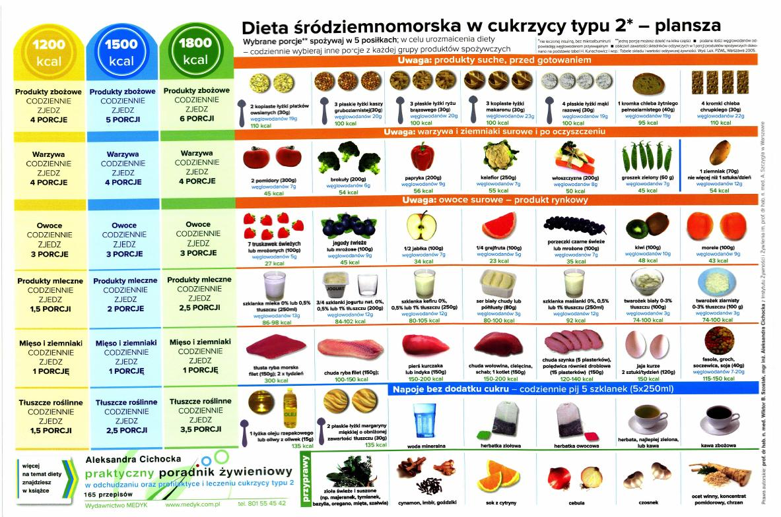
Rozróżniamy diety:
śródziemnomorską – bogatą w warzywa, owoce, rośliny strączkowe i oliwę, ubogą w nabiał, drób i czerwone mięso. Dieta śródziemnomorska powoduje obniżenie złego cholesterolu we krwi. Przykładem będzie dieta cukrzycowa.

Slide 7
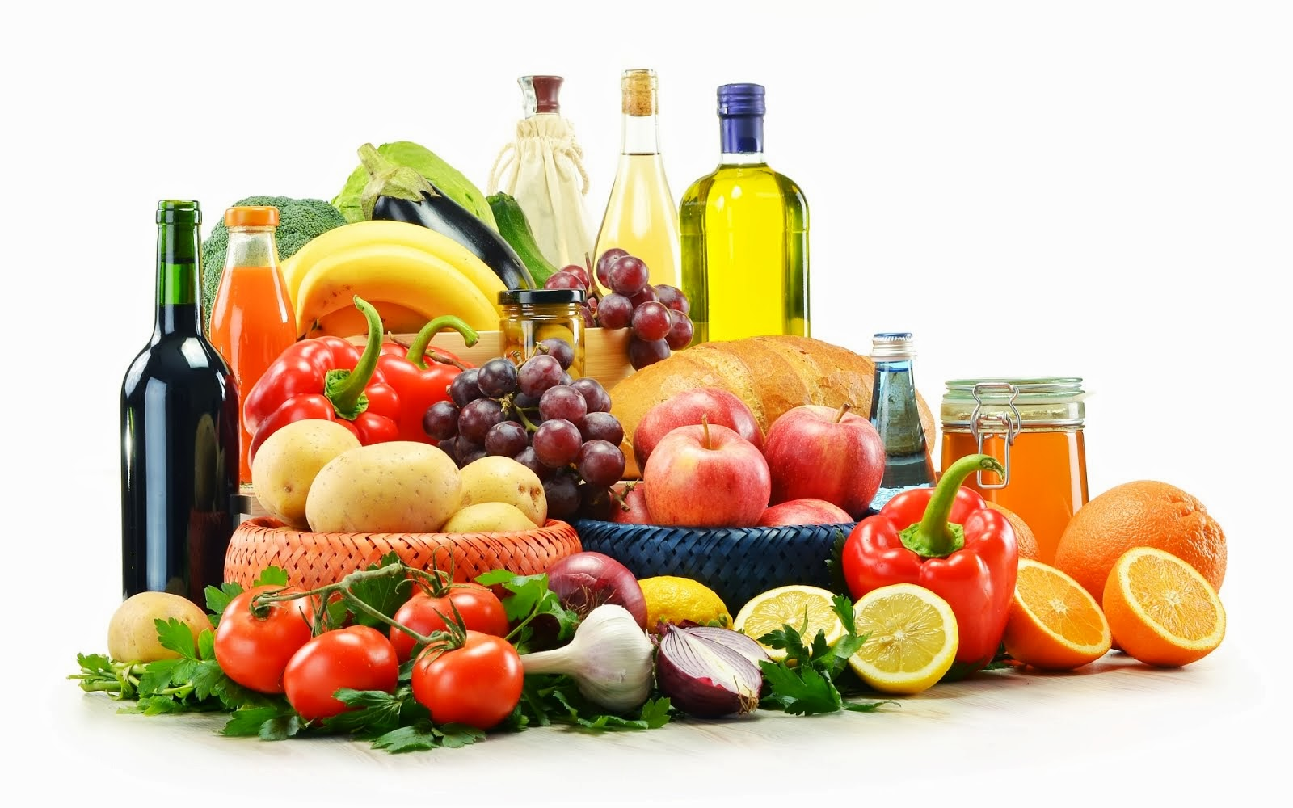
Dieta odchudzająca polega na zmniejszeniu liczby przyjmowanych kalorii lub wyborze określonego rodzaju pożywienia.
Dieta zrównoważona- czyli zestaw pokarmów gdzie składniki pokarmowe mają właściwe proporcje wobec siebie.

Slide 8
Praca dietetyka polega na prowadzeniu terapii dietetycznej, badaniu produktów żywieniowych, ocenie ich jakości, wartości odżywczych i zdrowotnych.
Dietetycy to specjaliści pracujący w gabinetach dietetycznych, klubach fitness, przemyśle farmaceutycznym oraz w zakładach gastronomicznych

Slide 9
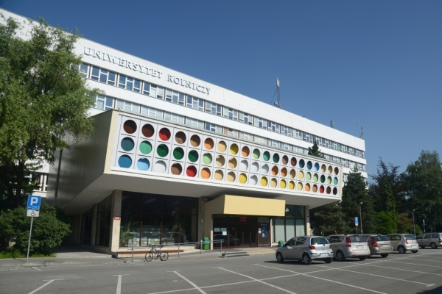
Dietetykę można studiować w Polsce na różnych uczelniach.
Należą do nich:
1Akademia Wychowania Fizycznego i Sportu w Gdańsku.
2 Bydgowska Szkoła Wyższa .
3 Uniwersytet Medyczny w Poznaniu.
4 Wyższa Szkoła Edukacji Integracyjnej i Interkulturowej w Poznaniu.
Instytut Rolniczy w Krakowie.
Kształcenie i jego zakres reguluje Podstawa programowa dla zawodu Dietetyk 322001 z dnia 7 lutego 2012 roku.
Do zawodu dietetyka przygotowują szkoły państwowe oraz prywatne, po ich ukończeniu z tytułem magistra można już podjąć prace.

Slide 10
Zawód dietetyka to nie tylko praca, ale również misja społeczna.
Pacjenci liczą na ich realną pomoc i powierzają im swoje zdrowie.
Jest to praca bardzo odpowiedzialna.
Wymaga ona wielu umiejętności między innymi :
-nawiązywania kontaktów międzyludzkich
-odpowiedzialności
-dużej wrażliwości
-samodzielności w działaniu
-dużej dozy empatii.

Slide 11
Dietetyk to zawód coraz bardziej popularny i ceniony w dzisiejszych czasach, gdy coraz bardziej interesuje nas zdrowy tryb życia i to, co jemy.
W swojej pracy dietetyk opiera się na obecnych zdobyczach techniki między innymi pracuje w oparciu o System Profi Diet.

Slide 12
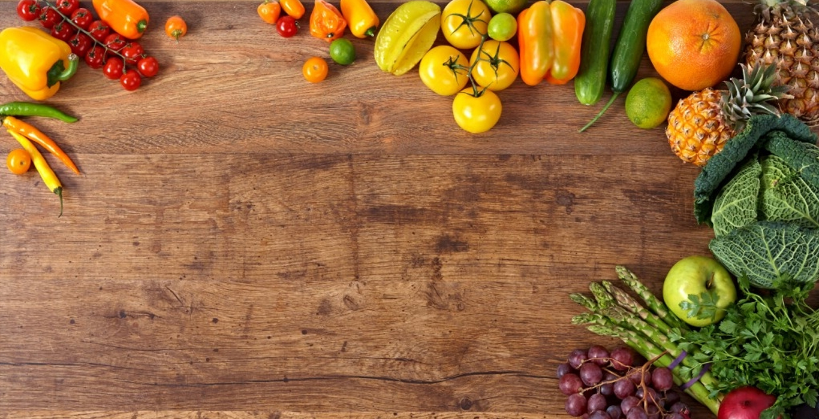
Na rynku istnieje wiele programów żywieniowych, jednak nie zastąpią one
profesjonalnej edukacji specjalistycznej. Aby praca z indywidualnym pacjentem przyniosła spodziewany efekt należy go odpowiednio zdiagnozować. Dietetyk zajmujący się terapią żywieniową opracowuje indywidualny jadłospis w oparciu o różne czynniki:
-upodobania smakowe
-przeznaczenie posiłku (śniadanie, obiad, podwieczorek i kolacja)
-rodzaj obróbki potraw ( gotowanie,duszenie,smażenie)
Jadłospis dopasowuje się do stanu zdrowia,rodzaju schorzenia.
Umiejętność motywowania ludzi do przestrzegania reguł
zdrowego żywienia jest nie zwykle trudna, dlatego dietetycy
korzystają z różnych technik psychologicznych

Slide 13
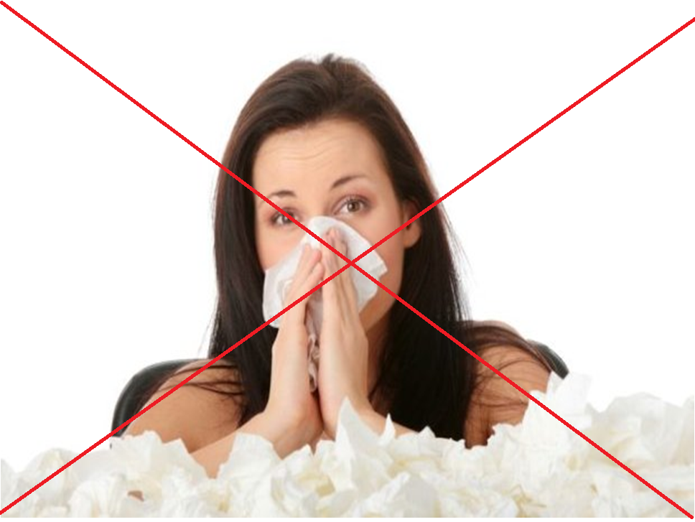
Aby móc z sukcesem wykonywać pracę dietetyka trzeba posiadać:
-dobry węch
-dobry wzrok
-dobry smak
-wysoką odporność organizmu(wyklucza to osoby ze skłonnością do uczuleń, złym stanem skóry, skłonnością do migreny, nosicieli chorób zakaźnych, osób z niewydolnością układu oddechowego czyli astmą).

Slide 14
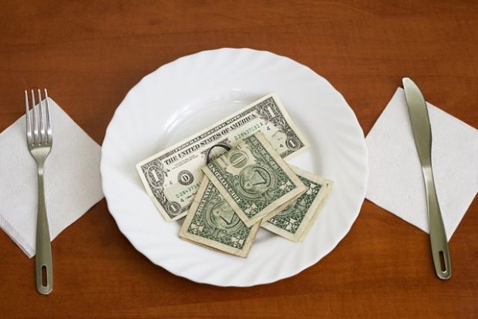
Popularność tego zawodu przekłada się również na sferę finansową.
Zarobki w tej branży uzależnione są od stażu pracy, liczbę ukończonych szkoleń, miejsca zatrudnienia.
W przyszłości zawód dietetyka będzie zawodem regulowanym.
Dietetyk uzyska dyplom potwierdzający kwalifikacje oraz wpis do rejestru zawodów medycznych.
Zawód ten nabiera na znaczeniu.

Slide 15
Praca powstała w oparciu o :
-Artykuły z Wikipedii
-Wiadomości zawarte w Wielkiej Encyklopedii Oxford
-Artykuły z czasopism
-Ilustracje z grafiki google

Slide 16
Opiekun:
Justyna Zbierkowska-Madej
Wykonawca:
Michał Jurek VI a
Szkoła Podstawowa nr 3 w Pabianicach

